Slide 1
Case study 2
Оценка мутационного профиля пациентов с раком молочной железы

Slide 2
Дано
Данные о наличии мутаций в генах BRCA1, BRCA2, TP53, PTEN – лист Mutations
Клинические данные пациентов (рак молочной железы) – лист Clinical data

Slide 3
Цель анализа
Найти наличие мутационной со-встречаемости данных генов между собой
Рассчитать оценку зависимости продолжительности жизни от наличия мутаций в данных генах

Slide 4
1. Импорт данных и объединение
library(readxl)
library(dplyr)
Функции импорта и объединения таблиц

Slide 5
2. Обработка
Получить столбцы в бинарном виде – «1»/«0»
Функция ifelse()
Функция mutate_at()
«Почистить» названия столбцов
library(janitor)
Функция clean_names()

Slide 6
2. Обработка
Функция ifelse()
ifelse(условие, вариант_TRUE, вариант_FALSE)
ifelse(vector > 0, “> 0”, “<= 0”)
Функция mutate_at()
mutate_at(c(вектор столбцов), ~функция_для_столбцов)
dataframe %>%
mutate_at(c(col1, col2, col3), ~ifelse(. > 5, 0, 1)

Slide 7
2. Обработка
library(janitor)
Функция clean_names()
«Чистит» название столбцов:
Убирает заглавные буквы
Пробелы заменяет на нижние подчеркивания

Slide 8
3. Со-встречаемость мутаций
Найти наличие мутационной со-встречаемости данных генов между собой (с помощью теста Фишера по парам генов)
library(rstatix)
combn()
table()
fisher_test()
library(stringr)
str_c()
str_to_upper()
library(purrr)
map()
bind_rows()

Slide 9
3. Со-встречаемость мутаций
combn()
combn(vector, 2)
table
Таблица сопряженности
fisher_test()
Таблица теста Фишера с уровнем значимости

Slide 10
3. Со-встречаемость мутаций
str_c()
Объединение вектора
str_to_upper()
Верхний регистр

Slide 11
3. Со-встречаемость мутаций
map()
Применение функции на столбцах таблицы
bind_rows()
Объединение в таблицу

Slide 12
4. Выживаемость
2. Рассчитать оценку зависимости продолжительности жизни от наличия мутаций в данных генах (с помощью оценки Каплана-Мейера)
library(survival)
library(ggfortify)
library(survminer)
km_surv_fit() – расчёт кривой выживаемости
surv_pvalue()$pval – получение уровня значимости
ggsurvplot() – график кривой выживаемости

Slide 13
4. Выживаемость
Оценка Каплана-Мейера
https://www.machinelearningmastery.ru/kaplan-meier-curves-c5768e349479/
На вход: группа пациентов, время, статус (0/1).

Slide 14
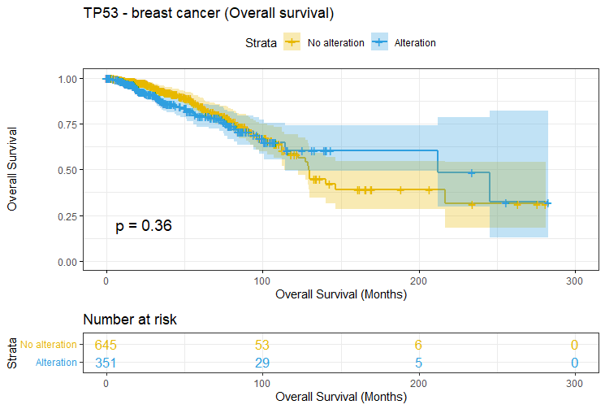
4. Выживаемость

